Slide 1
DIAPORAMA 1 : La démocratie

Slide 2
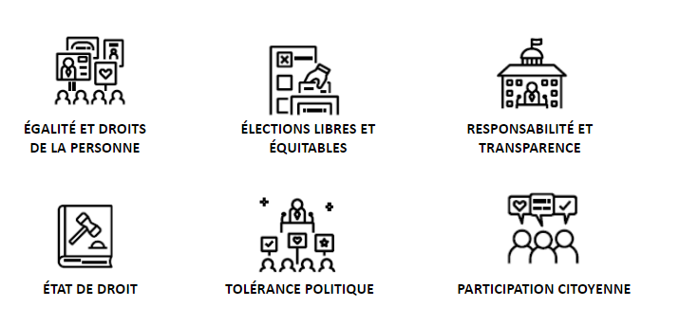
Principes démocratiques

Slide 3
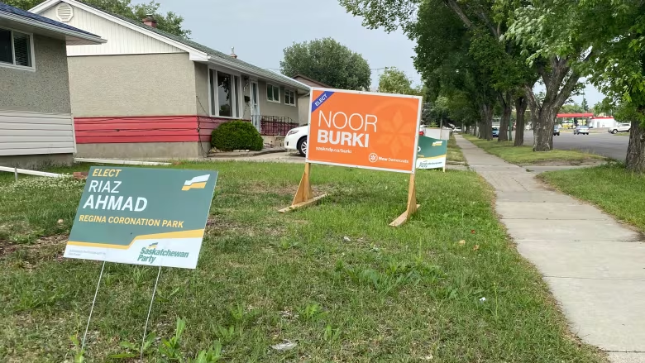
De quel principe démocratique s’agit-il?
Notes:
Free and Fair Elections

Slide 4
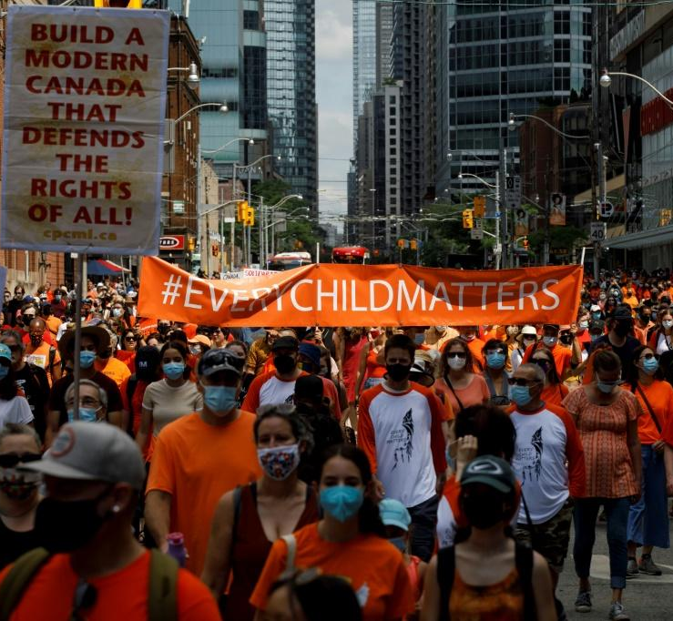
De quel principe démocratique s’agit-il?
Notes:
Égalité et droits de la personne (liberté d’expression).
Participation citoyenne.

Slide 5
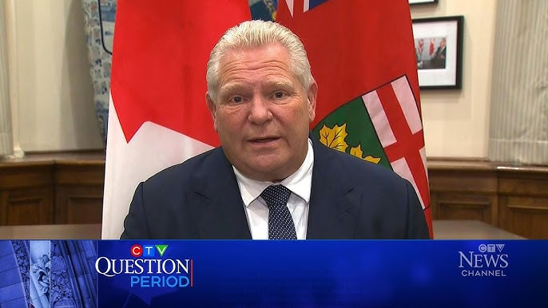
De quel principe démocratique s’agit-il?
Notes:
Responsabilité et transparence.

Slide 6
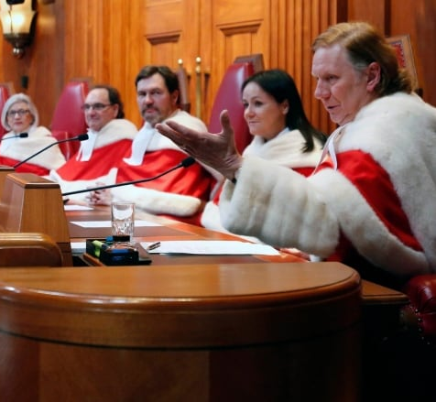
De quel principe démocratique s’agit-il?
Notes:
État de droit.
Responsabilité et transparence.

Slide 7
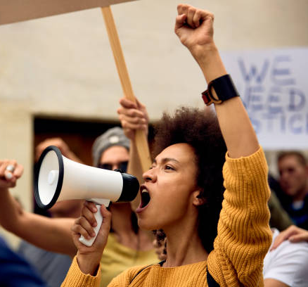
De quel principe démocratique s’agit-il?
Notes:
Liberté d’expression.

Slide 8
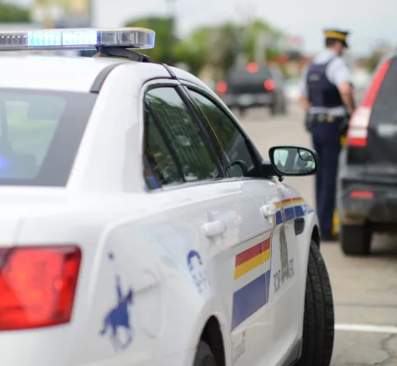
De quel principe démocratique s’agit-il?
Notes:
État de droit.

Slide 9
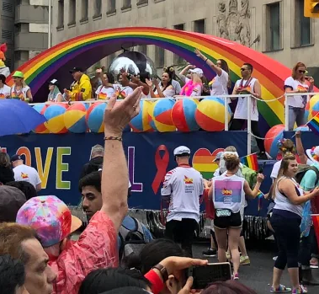
De quel principe démocratique s’agit-il?
Notes:
Tolérance politique.

Slide 10
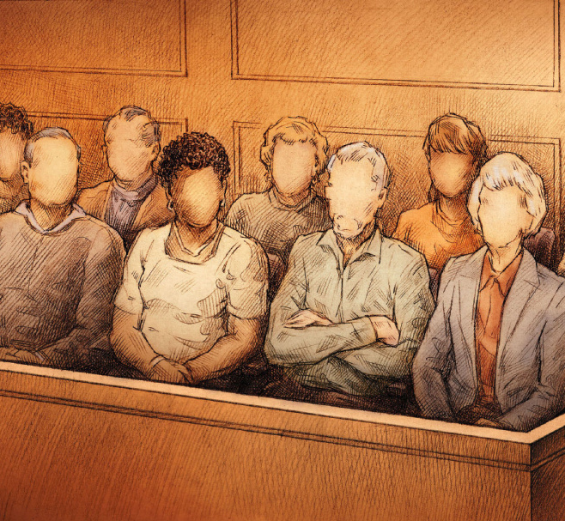
De quel principe démocratique s’agit-il?
Notes:
État de droit.

Slide 11
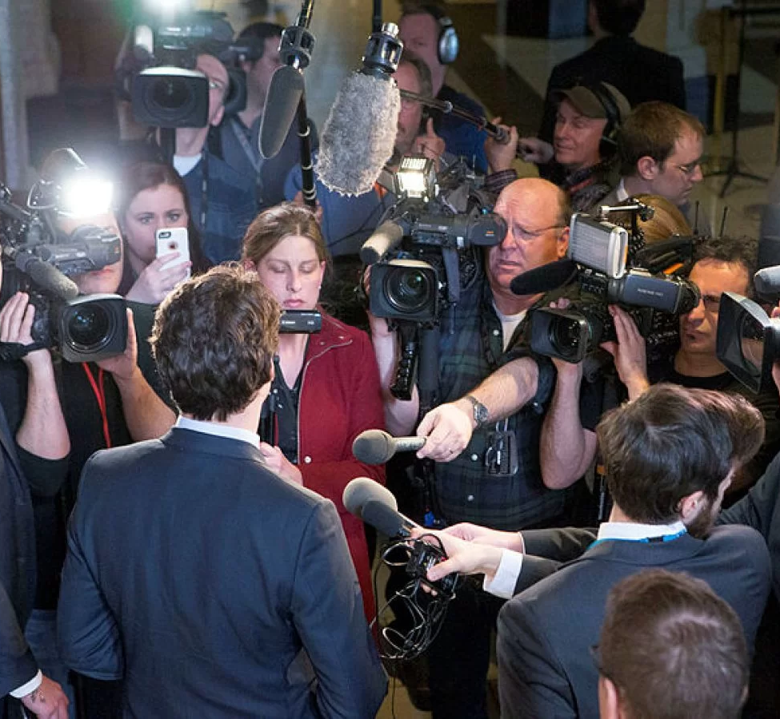
De quel principe démocratique s’agit-il?
Notes:
Responsabilité et transparence.

Slide 12
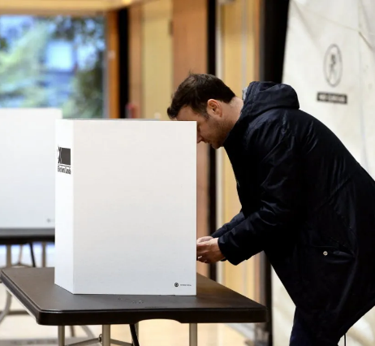
De quel principe démocratique s’agit-il?
Notes:
Élections libres et équitables.

Slide 13
De quel principe démocratique s’agit-il?
Notes:
Élections libres et équitables.

Slide 14
Discussion
Est-il important que les citoyen.ne.s soutiennent et défendent ces principes ? Que se passerait-il si personne ne s'en souciait?
Nous avons des droits ET des responsabilités. Par exemple, le droit de manifester implique la responsabilité de le faire de manière pacifique.

